Slide 1
软件工程专业导论
计算机与信息科学学院 软件学院
杨国才 教授
lyuanj@swu.edu.cn
QQ：1024146708

Slide 2
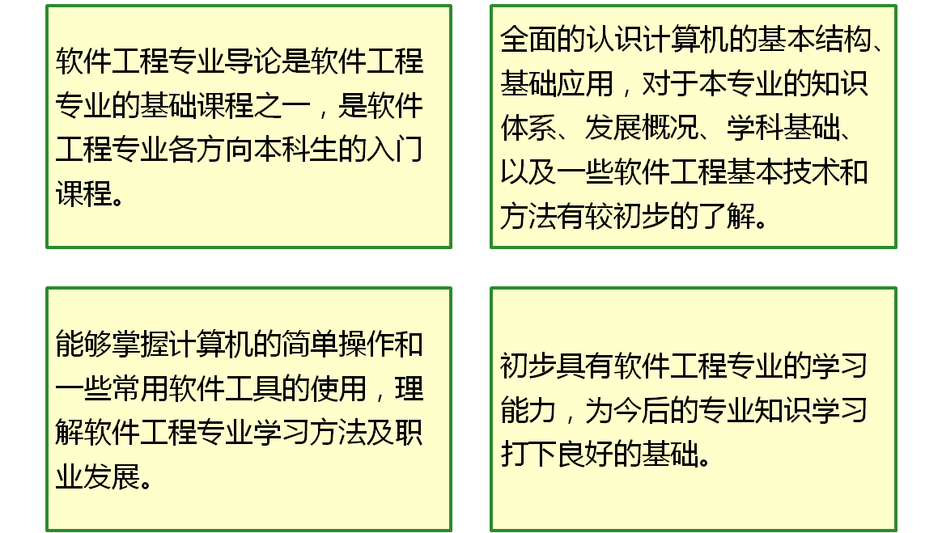
1. 课程介绍
课程性质与定位

Slide 3
1. 课程介绍
教学内容及学时
第1讲 软件工程之启蒙：初识软件工程专业
第2讲 计算思维之起步：符号化-计算化与自动化
第3讲 软件与程序思想：组合-抽象-重复-构造-递归
第4讲 软件之灵魂：算法
第5讲 软件系统构造：函数-对象-组件-服务
第6讲 软件的生命周期
第7讲 理解问题：软件需求
第8讲 软件技术与艺术结合：软件设计
第9讲 软件工程技术：软件测试与维护
第10讲 软件工程管理：软件项目管理
第11讲 软件之人才–软件工程教育与职业发展
中国大学慕课《软件工程专业导论》：https://www.icourse163.org/course/HIT-298007?tid=346008
总学时：32学时；理论：32学时

Slide 4
1. 课程介绍
学习环境准备
（1）电脑1台（必备），安装google、火狐、360、IE10+等其中一种浏览器。
（2）手机1部：安装“超星学习通”APP

Slide 5
1. 课程介绍
课程考核
课程成绩采用百分制（0-100分）
考核方式或途径 | 考核权重 | 考核说明
平时成绩 | 20% | 平时成绩占比20%，包括出勤和课堂表现2方面。出勤作为平时成绩的扣分项。迟到、早退【≤20分钟，>20分钟计旷课】扣5分/次，旷课扣20分/次；课堂表现,作为平时成绩的加分项或扣分项使用，对在课堂上做与本课程学习无关的事，经提醒不改者扣2分/次。对课堂积极思考、踊跃发言加1分/次。课代表加5分/人，总分不超过100分。
在线学习 | 40% | 在线学习成绩为所有在线学习的课后测试成绩的平均分。
课程论文 | 40%

Slide 6
主要参考书
1.中国大学慕课《软件工程专业导论》：https://www.icourse163.org/course/HIT-298007?tid=346008;
2.战德臣等，《大学计算机-计算思维导论》，电子工业出版社，2013年第1版;
3.张海藩、牟永敏，《软件工程导论》，清华大学出版社，2013年8月第6版。

Slide 7
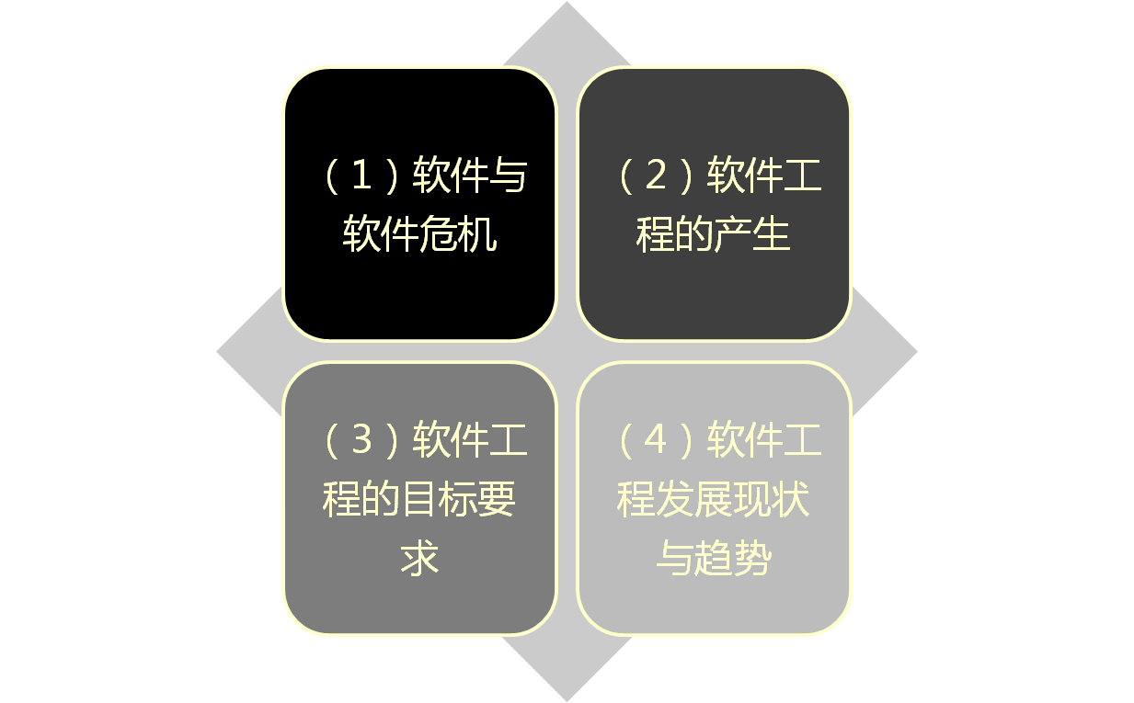
2. 专业背景、目标和发展趋势

Slide 8
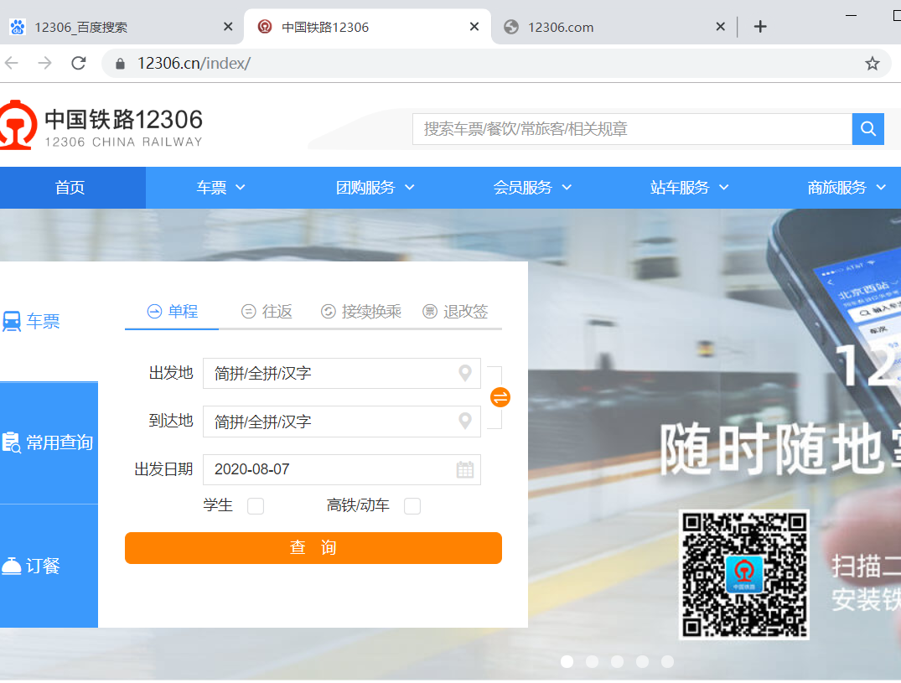

2.1 软件与软件危机
常见软件

Slide 9
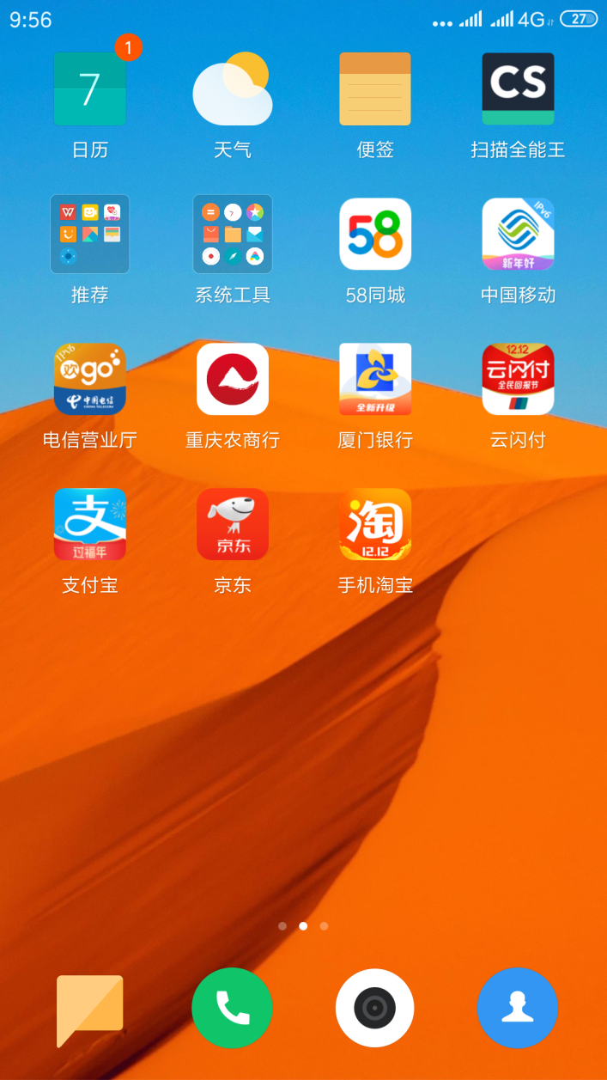
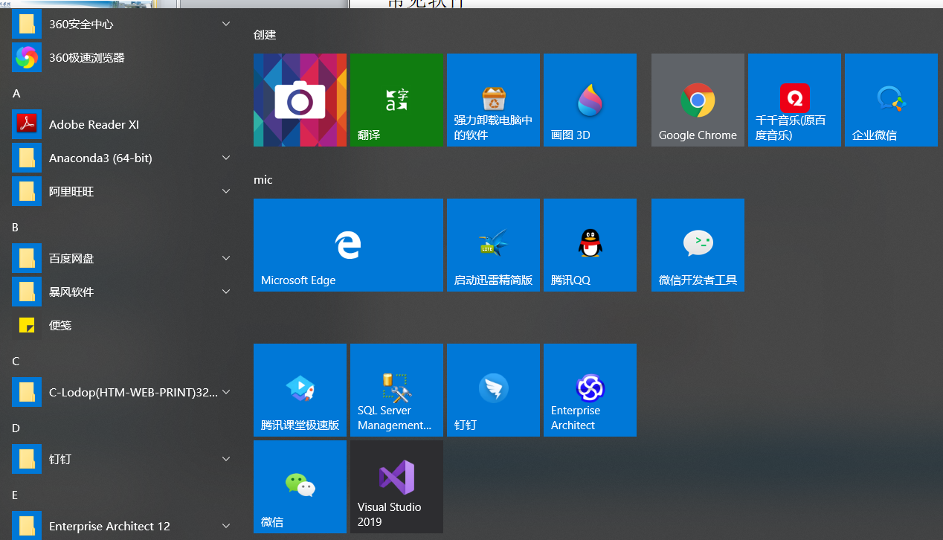
2.1 软件与软件危机
常见软件
什么是软件？

Slide 10
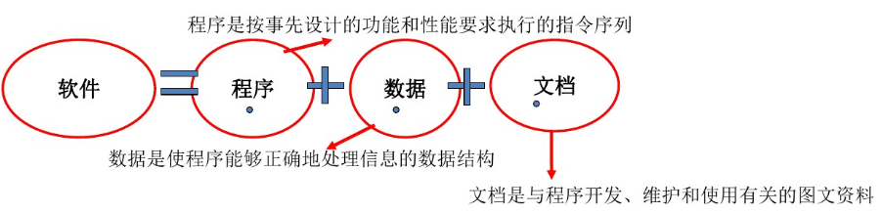
2.1 软件与软件危机
（1）软件定义
软件：是计算机中与硬件相互依存的另一部分，软件包括程序、数据及其相关文档的完整集。

Slide 11
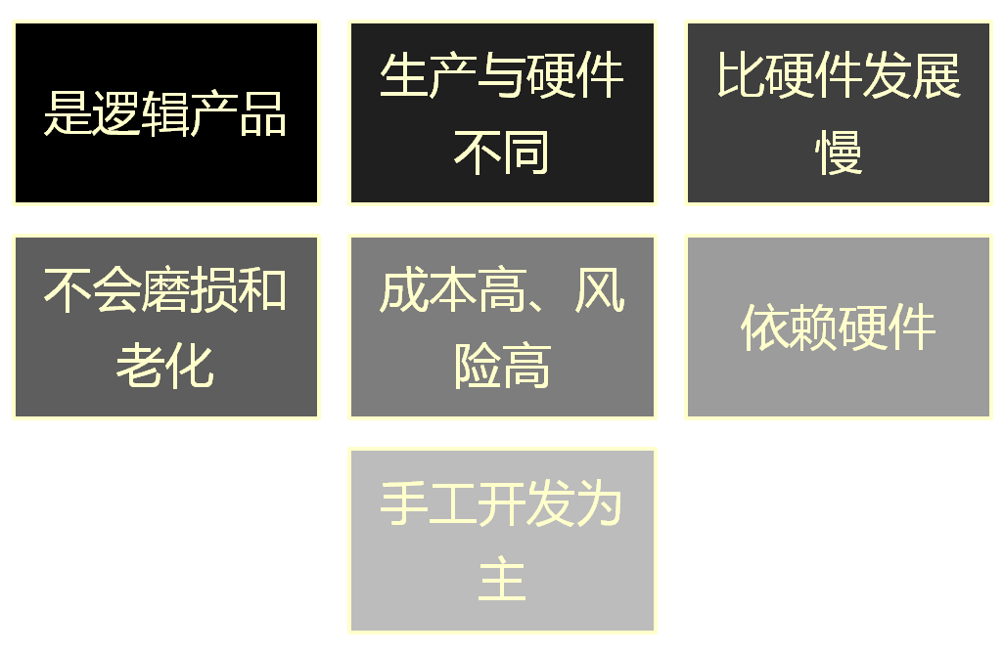
2.1 软件与软件危机
（2）软件特征

Slide 12
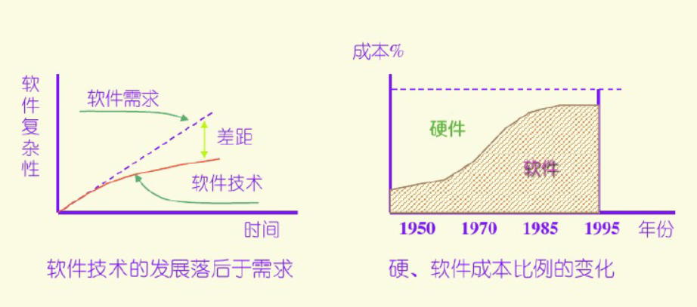
2.1 软件与软件危机
（2）软件特征

Slide 13
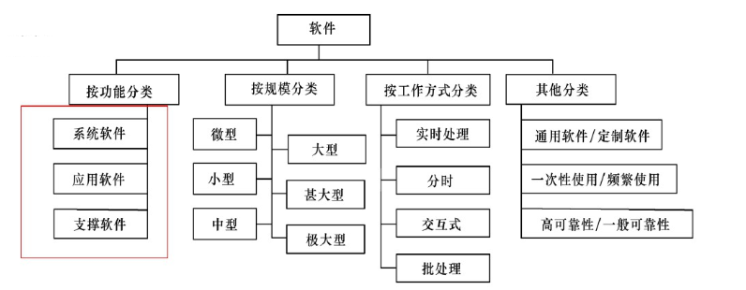
2.1 软件与软件危机
（3）软件分类

Slide 14
2.1 软件与软件危机
（3）软件分类——支撑软件
一般类型: 文本编辑程序 文本格式化程序 | 支持需求分析: PSL/PSA问题描述语言 关系数据库管理系统
支持设计: 图形软件包 结构化流程图绘图程序 | 支持测试: 静态分析器 测试盖检验程序
支持实现: 编辑程序 连接编辑程序 | 支持管理: 标准检验程序 库管理程序

Slide 15
2.1 软件与软件危机
（3）软件分类——按规模分
按开发软件所需的人力、时间以及完成的源代码行数。
类别 | 参加人数 | 研制期限 | 产品规模(源代码行数)
微型 小型 中型 大型 甚大型 极大型 | 1 1 2-5 5-20 100-1000 2000-5000 | 1-4周 1-6周 1-2年 2-3年 4-5年 5-10年 | 约500行 约2000行 5000-50000行 5万-10万行 100万行 1000万行

Slide 16
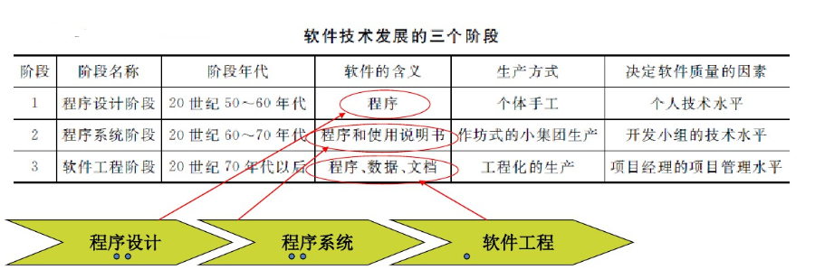
2.1 软件与软件危机
（4）软件技术发展

Slide 17
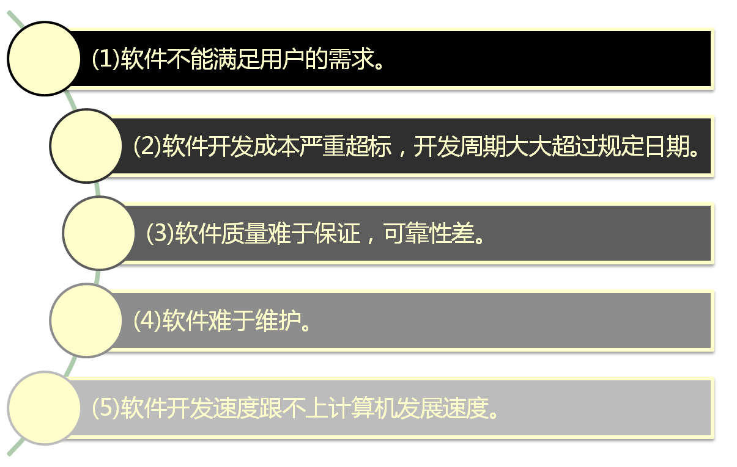
2.1 软件与软件危机
（4）软件危机——生产的问题

Slide 18
2.2 软件工程的产生
传统工程
水利工程 建筑工程 机械工程 ……
新兴工程
气象工程 生物工程 软件工程

Slide 19
2.2 软件工程的产生
（1）软件危机的产生原因与解决
软件危机的产生原因
解决方案
(1)忽视软件开发前期的调研和需求分析工作。
(2)缺乏软件开发的经验和有关软件开发数据的积累，使得开发计划很难制定。
(3)开发过程缺乏统一的、规范化的方法论指导。
(4)忽视与用户、开发组成员间的及时有效的沟通。
(5)文档资料不规范或不准确。导致开发者失去工作的基础，管理者失去管理的依据。
(6)没有完善的质量保证体系。
(1)使用好的软件开发技术和方法。
(2)使用好的软件开发工具，提高软件生产率。
(3)有良好的组织、严密的管理，各方面人员相互配合共同完成任务。
软件工程

Slide 20
2.2 软件工程的产生
（2）软件工程概念提出
1968年10月 在北大西洋公约组织(NATO)召开的计算机科学会议上，首次提出“软件工程”（Software Engineering,SE）的概念：是把软件当作一种工业产品，要求“采用工程化的原理与方法对软件进行计划、开发和维护”。它是摆脱软件危机的一条主要出路。
软件工程学研究内容：
软件开发方法
软件开发过程
软件开发技术
软件开发工具与环境
软件工程学
软件管理学
软件工程管理
软件经济学
软件心理学

Slide 21
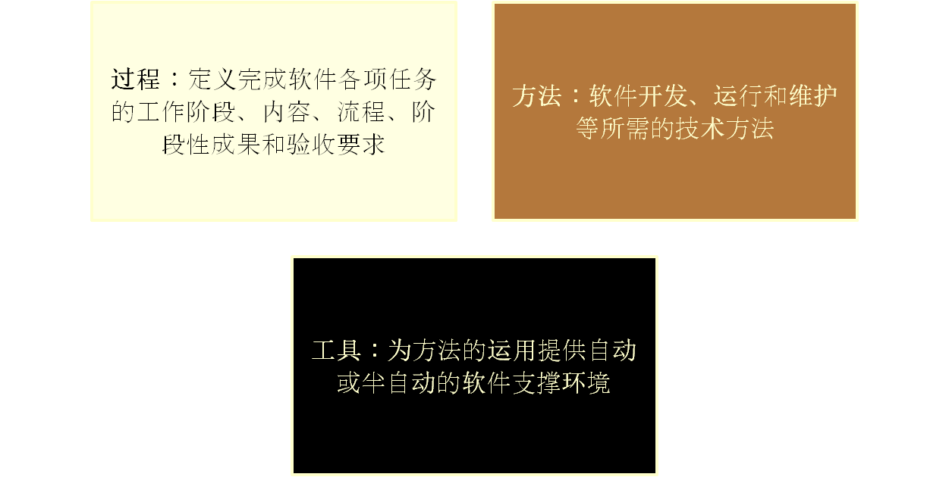
2.2 软件工程的产生
（2）软件工程三要素

Slide 22
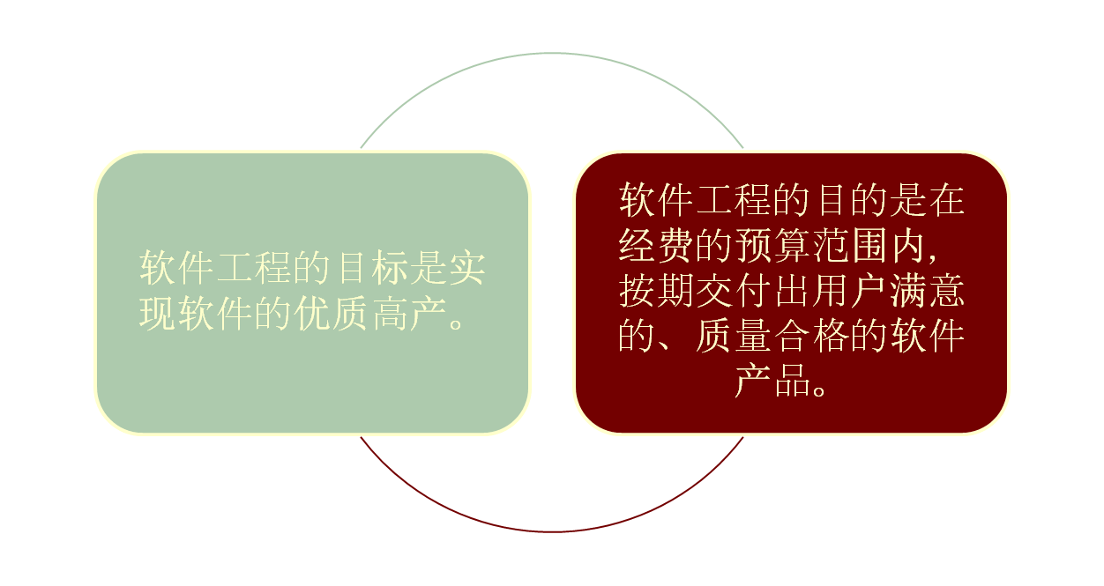
2.3 软件工程的目标要求

Slide 23
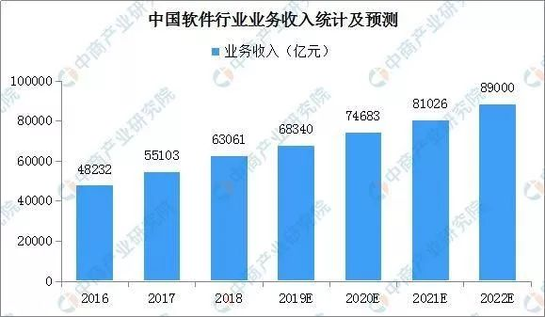
2.4 软件工程发展现状与趋势
（1）软件业发展现状分析
软件业呈现平稳向好发展态势，收入和利润均保持较快增长。

Slide 24
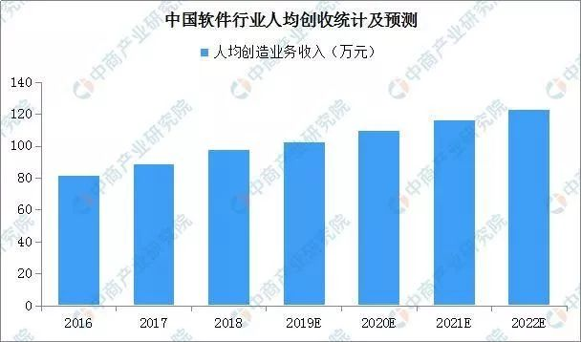
2.4 软件工程发展现状与趋势
（1）软件业发展现状分析

Slide 25
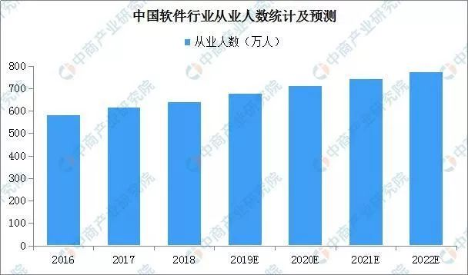
2.4 软件工程发展现状与趋势
（2）就业前景
从业人数稳步增加。

Slide 26
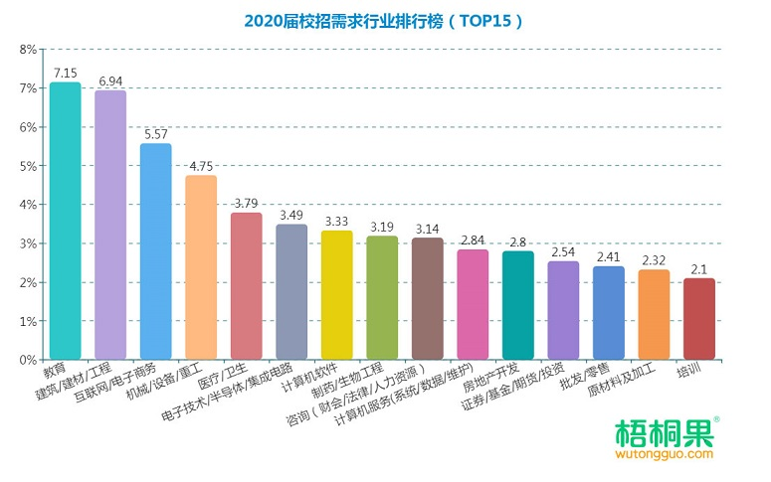
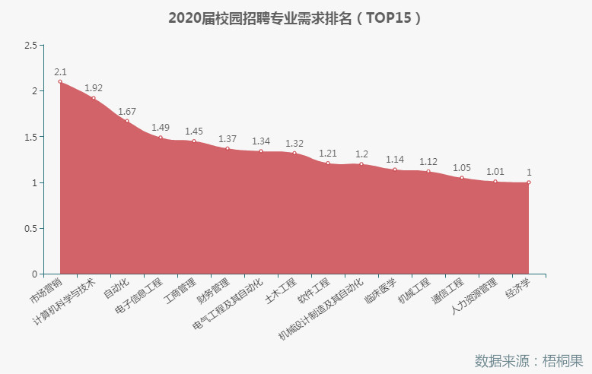
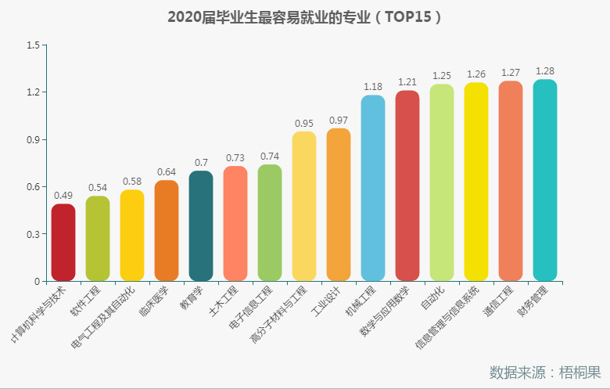
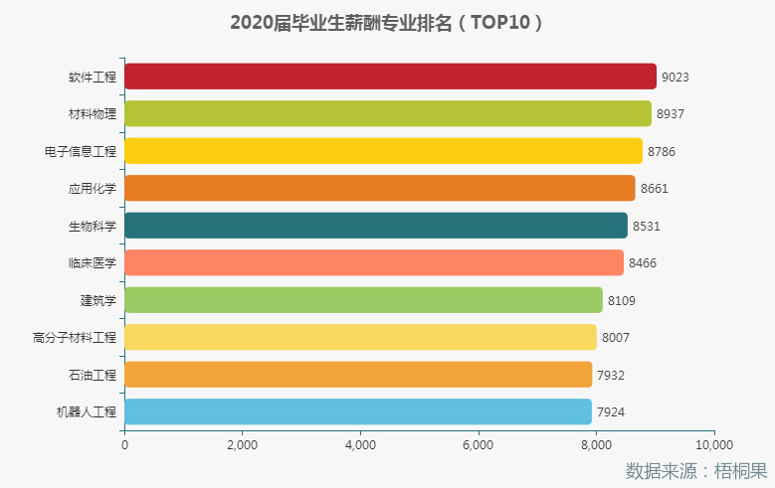
2.4 软件工程发展现状与趋势
（2）就业前景 产业需求（2020届毕业生分析）
1.1.1 本专业办学历史
计算机软件
软件工程
软件工程
软件工程
Notes:
平均每年招生人数550左右
26

Slide 27
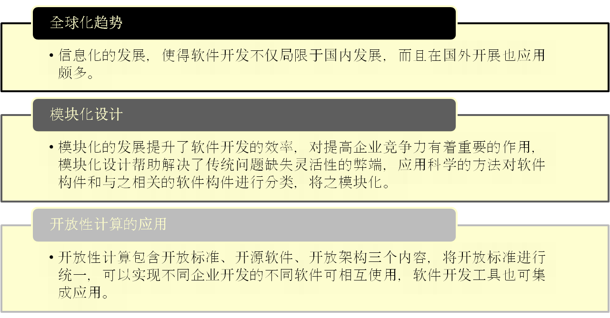
2.4 软件工程发展现状与趋势
（3）技术发展
现状：软件重用和构件技术、中间件技术、标准化技术
发展趋势

Slide 28
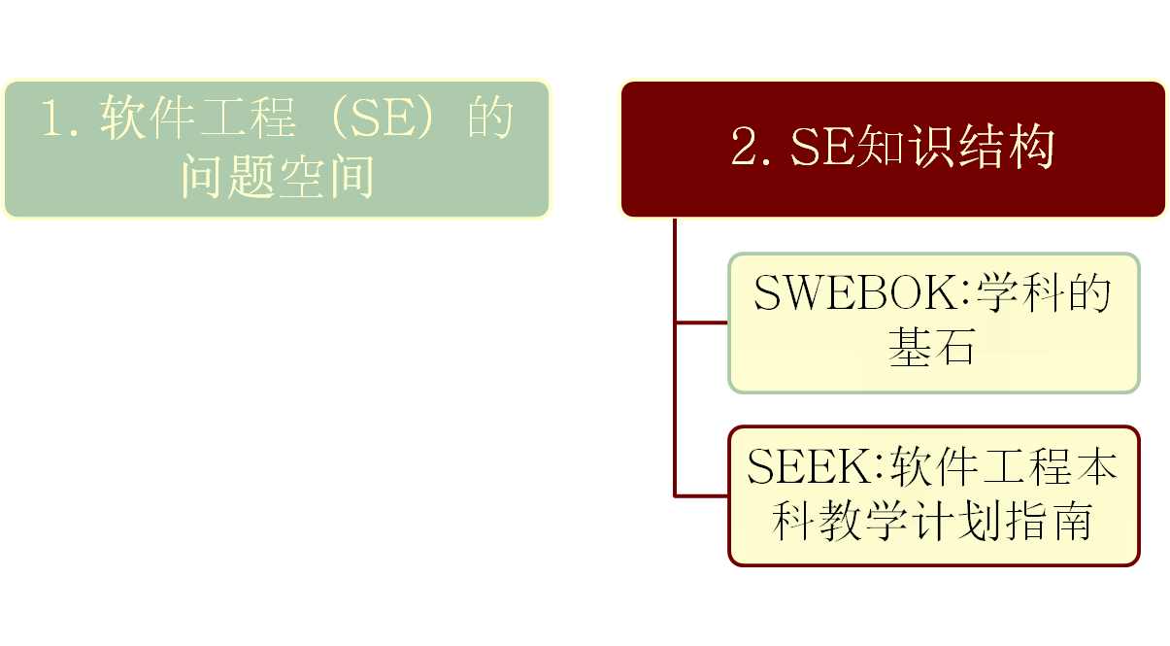
3. 软件工程知识体系介绍

Slide 29
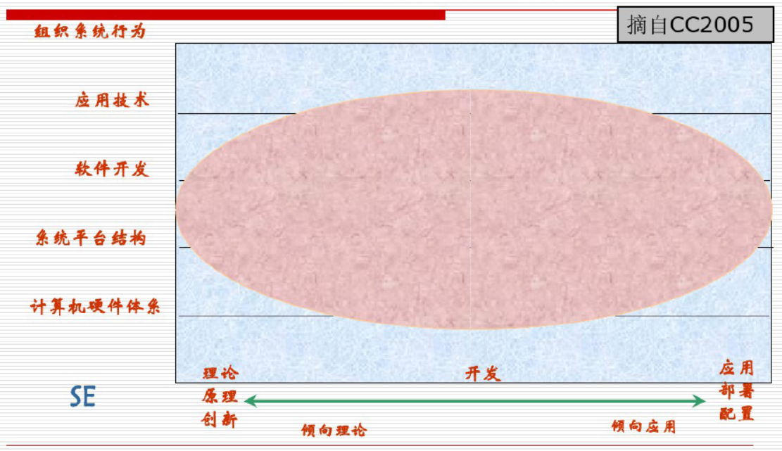
3. 软件工程知识体系介绍
（1）SE的问题空间

Slide 30
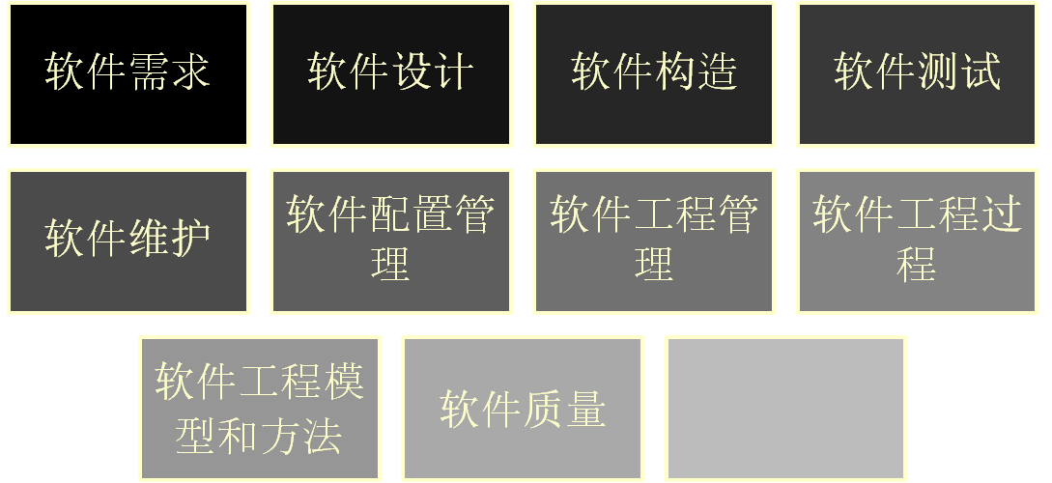
3. 软件工程知识体系介绍
（2）SE的知识结构（SWEBOK）
IEEE SWEBOK v3(2014年发布)把软件工程划分为4个教育基础知识域、11个实践知识域和7个辅助学科领域。
11个实践知识领域：
软件工程职业实践
说明：SWEBOK是由国际IEEE组织发布的针对软件工程知识领域研究与实践的权威指南

Slide 31
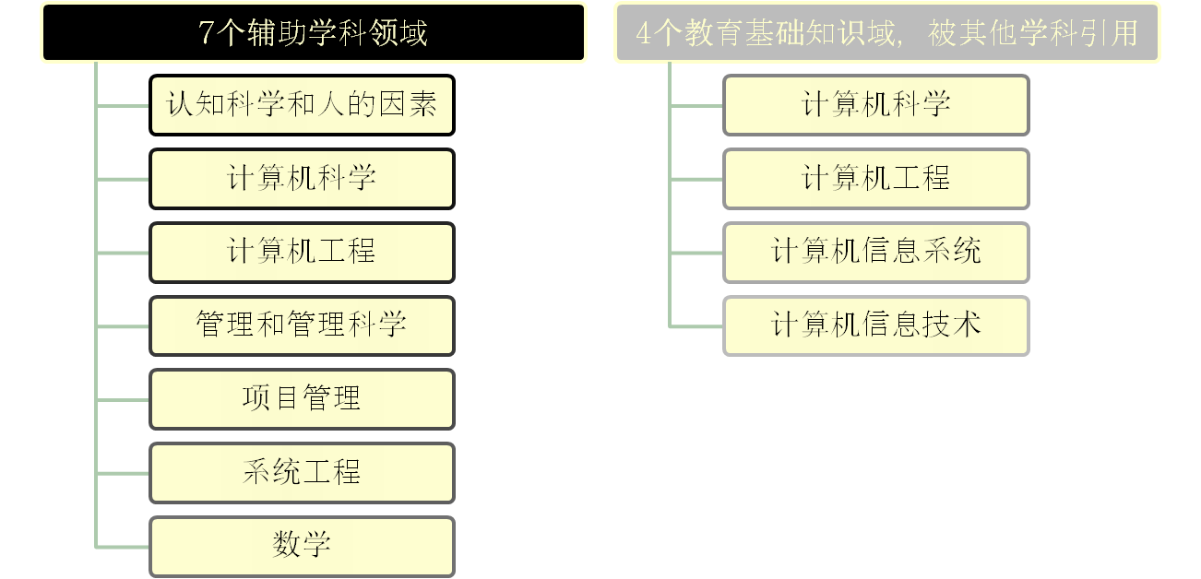
3. 软件工程知识体系介绍
（2）SE的知识结构（SWEBOK）

Slide 32
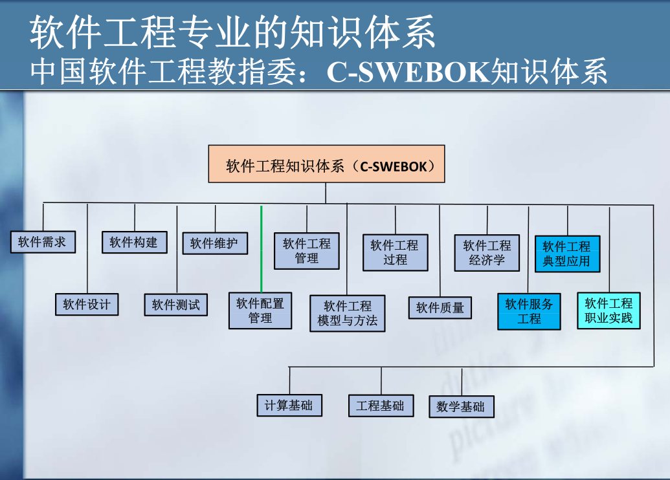

Slide 33
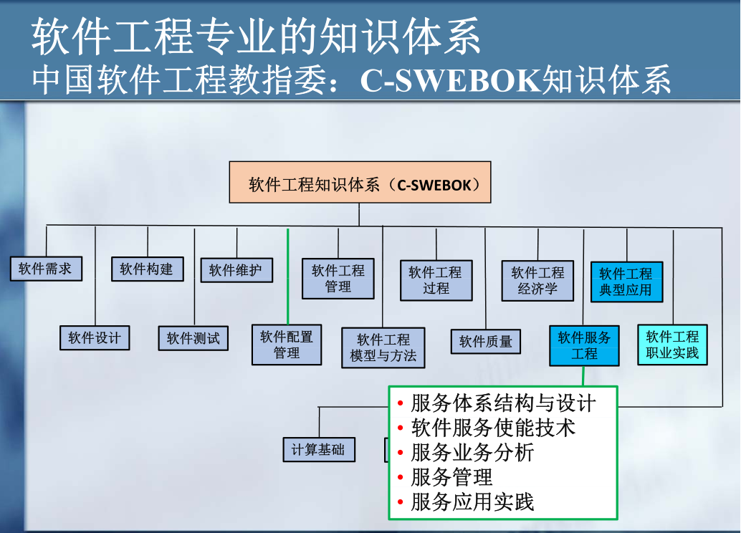

Slide 34
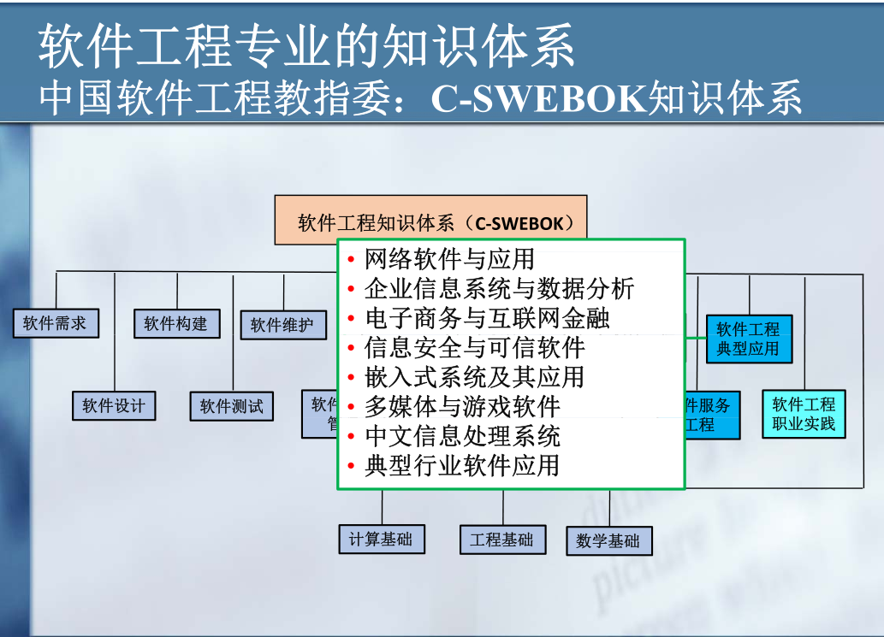

Slide 35
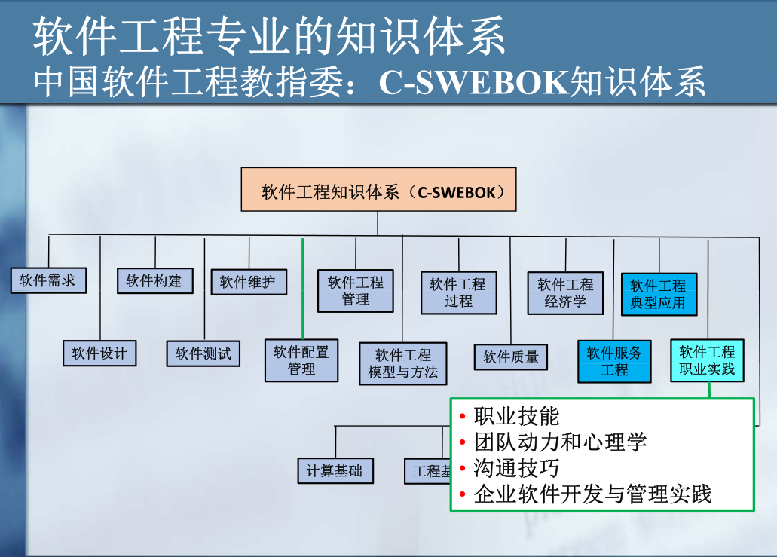

Slide 36
4. 软件工程专业课程体系介绍
软件工程专业是培养学生的软件工程学科基础知识和基本实践能力，使之掌握计算机科学基础理论、软件工程专业及应用知识、自然科学和人文社科知识，具有软件开发能力和实践经验、软件项目组织能力，建立创新与创业意识、竞争与团队精神，并成为能适应技术进步和社会需求变化的高素质高级专门人才。
软件工程专业开设哪些课程？

Slide 37
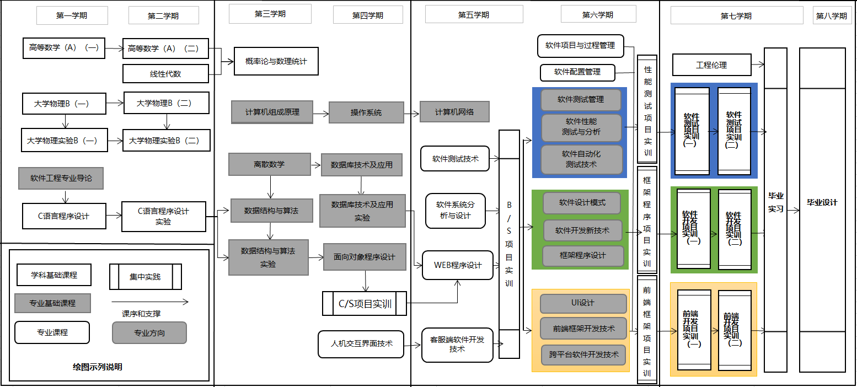
4. 软件工程专业课程体系介绍
专业核心课：计算机组成原理、数据结构与算法、操作系统原理、计算机网络、数据库原理、软件工程导论、需求工程、软件设计、软件构造、软件接口设计、软件测试技术、软件项目与过程管理等。

Slide 38





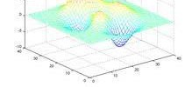

计算机系统
计算机（Computer）
➢ 计算机：用于自动计算或信息处理的装置或系统。
◆ 计算机系统的基本构成
➢ 计算机硬件（Hardware）：主机、外部设备
➢ 计算机软件（Software）:系统软件、支撑软件、应用软件
➢ 计算机网络（Network）：广域网、局域网、移动网
输入
输出
程序与数据
计算机
结果

Slide 39




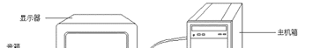

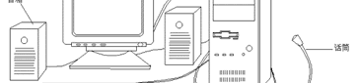



计算机系统及组成
中央处理器
控制器、运算器
（CPU） 内存
主机
ROM（只读存储器） RAM（读写存储器） Cache（高速缓冲存储器）
硬件 系统
计算机系统
输入设备
外设 输出设备 外存
键盘、鼠标、扫描仪等 显示器、打印机、音响等 硬盘、软盘、光盘、U盘等
软件 系统

Slide 40

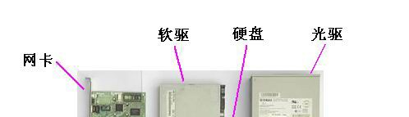
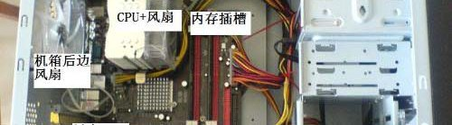
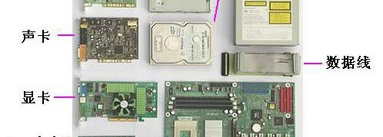
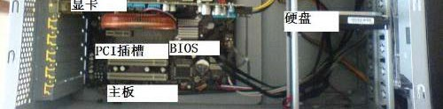
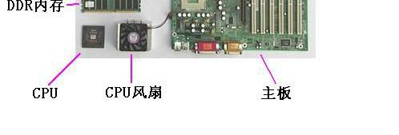
计算机系统及组成
中央处理器
控制器、运算器
（CPU） 内存
主机
ROM（只读存储器） RAM（读写存储器） Cache（高速缓冲存储器）
硬件 系统
计算机系统
输入设备
外设 输出设备 外存
键盘、鼠标、扫描仪等 显示器、打印机、音响等 硬盘、软盘、光盘、U盘等
软件 系统

Slide 41
计算机系统及组成
中央处理器
控制器、运算器
（CPU） 内存
主机
ROM（只读存储器）
RAM（随机读写存储器）
Cache（高速缓冲存储器）
硬件 系统
计算机系统
输入设备
输出设备 外存
键盘、鼠标、扫描仪等
显示器、打印机、音响等
硬盘、软盘、光盘、U盘等
操作系统、数据库管理系统、 编译器与解释器等
各类软件工具、中间件等
各类办公软件、行业应用软件等
系统软件
软件 系统
支撑软件
应用软件

Slide 42




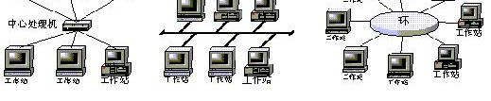
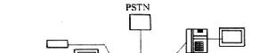
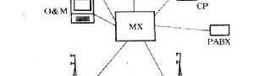
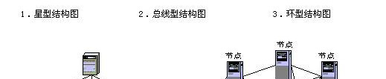
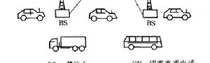
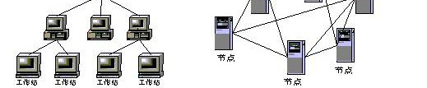

计算机网络
计算机网络（Computer Network）： 由地理上分散的多台自主计算机互连 的集合及系统。
广域网
局域网
移动网
各种网络结构

Slide 43
计算机软件：指令与程序
◆ 指令（Instruction）：指挥计算机工作的指示和命令 在计算机内部用二进制表示，由操作码（操作类型）与操作数（ 地址）组成。
指令系统是所有指令的集合，反映了计算机的基本功能。
IBM370指令格式
操作码操作数

Slide 44
计算机软件：指令与程序
◆ 程序（Program）：是为实现特定目标或解决特定问题而用 计算机语言编写的命令（指令）序列的集合。
• 程序是为实现预期目的而顺序排列的指令或语句序列， 并按事先设计好的功能和性能要求在计算机中执行。
• 执行程序的过程就是计算机的工作过程。

Slide 45


对于软件工程的理解
◆ 软件（Software）是客观世界问题空间与解空间的具体表达；它追求表达能力强、更符合人类思维模式，具有构建性和易演化性的计算模型。
◆ 工程（Engineering）是综合运用科学理论和技术方法改造客观世界及其物质特性的一门学科和技艺。工程强调以最短时间、少而精的人力物力做出高效、可靠且有用的东西。
软件工程（Software Engineering）：研究或应用工程化方法来设计、创造、构建和维护有效、实用和高质量软件的一门学科。
软件工程

Slide 46

软件工程概念
■ 软件工程
➢ IEEE CS定义：软件工程是 ①将系统化的、严格约束的、可量化的方法应用于软件的开发、运行和维护，即将工程化方法应用于软件；②对于上述方法的研究。
➢ Barry Boehm定义：软件工程运用现代科学技术知识来 设计并构建计算机程序及为开发、运行和维护这些程序 所必需的相关文件资料。
➢ Fritz Bauer定义：软件工程是建立并使用完善的工程化 原则，以较经济的手段获得能在实际机器上有效运行的 可靠软件的一系列方法。

Slide 47


软件工程概念
软件工程
➢ 软件工程（经典定义）：应用计算机科学理论和技 术以及工程管理原则和方法，按预算和进度实现满足用户要求的软件产品的工程，或以此为研究对象的学科。
➢ 软件工程主要研究内容：软件开发过程、软件开发 方法、软件工程管理与支持、软件质量保障、软件工程度量、计算机辅助软件工程环境及工具等。
（引自《计算机科学技术百科全书》，清华大学出版社，2005.11）
➢ IEEE CS定义：软件工程是 ①将系统化的、学科的、可量化的方法应用于软件的开发、运行和维护，即针对软件的工 程应用；②对于上述应用方法的研究。
软件工程
哈尔滨工业大学 徐晓飞

Slide 48
软件工程概念
软件工程
➢ 软件工程（经典定义）：应用计算机科学理论和技 术以及工程管理原则和方法，按预算和进度实现满 足用户要求的软件 过程：生产一个最终能满 对象
软件工程
过程：生产一个最终能满足需求且达到工程目标的软件产品所需要的步骤。
的学科。
➢ 软件工程主要研究
开发
目标：生产具有正确性、可用性以及成本合适的软件产品。
方法、软件工程管 工程度量、计算机
理 辅
与支持、软件质量保障、软件 助软件工程环境及工具等。
原则：围绕工程设计、工程支持以及工程管理在软件开发过程中必须遵循的原则。
（引自《计算机科学技术百科全发书过》程，清中华必大须学出遵版循社的，2原00则5.1。1）
➢ 软件工程的框架：目标、过程和原则
➢ 软件工程的要素：方法、工具和过程

Slide 49
软件工程概念
软件工程
➢ 软件工程（经典定义）：应用计算机科学理论和技 术以及工程管理原则和方法，按预算和进度实现满 足用户要求的软件产品的工程，或以此为研究对象
软件工程
的学科。
工具：软件工程方法的自动化或半自动、化的支撑。
➢ 软件工程主要研究
件开发
^{方法：软件开发“如何做”的工程方法、原理与技术。}
辅助软件工程环境及工具等。
，清华大学出版社，2005.11）
过程：软件工程方法 与工具在软件开发与 运行各阶段的运用。
（引自《计算机科学技术百科全书》
➢ 软件工程的框架：目标、过程和原则
➢ 软件工程的要素：方法、工具和过程

Slide 50
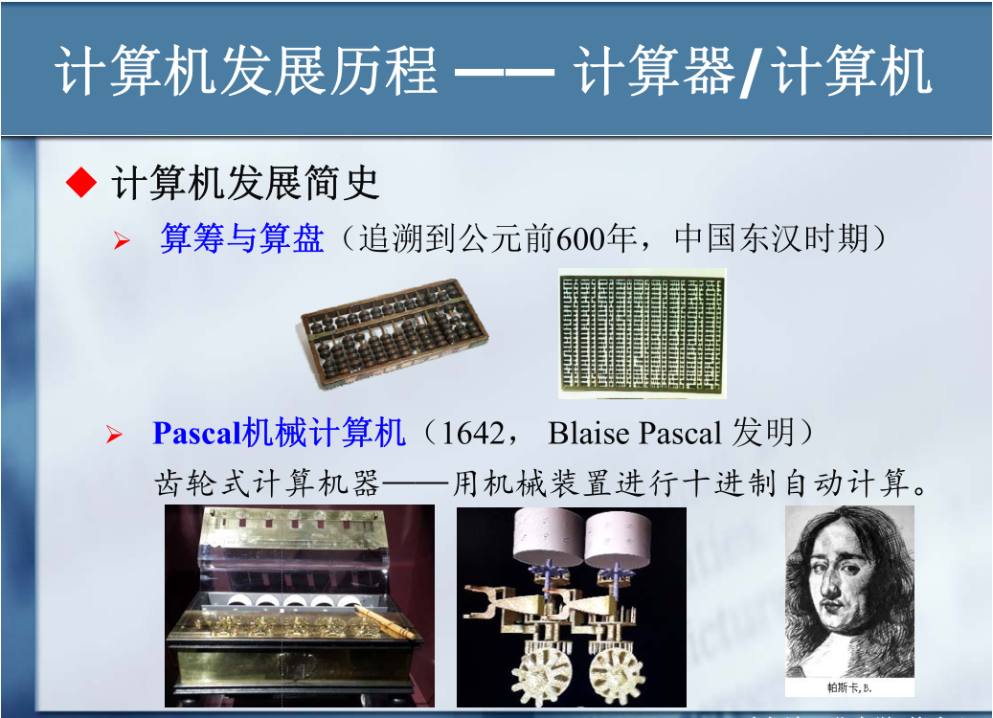

Slide 51
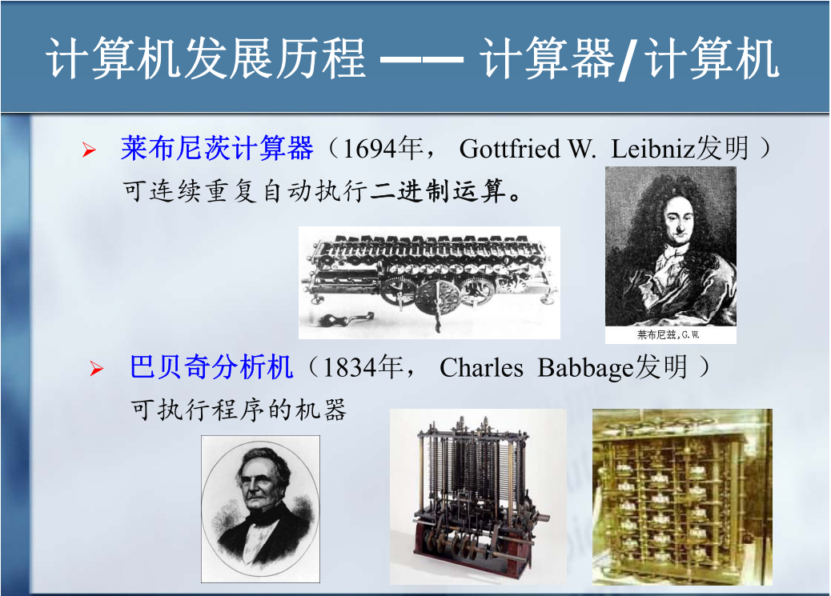

Slide 52
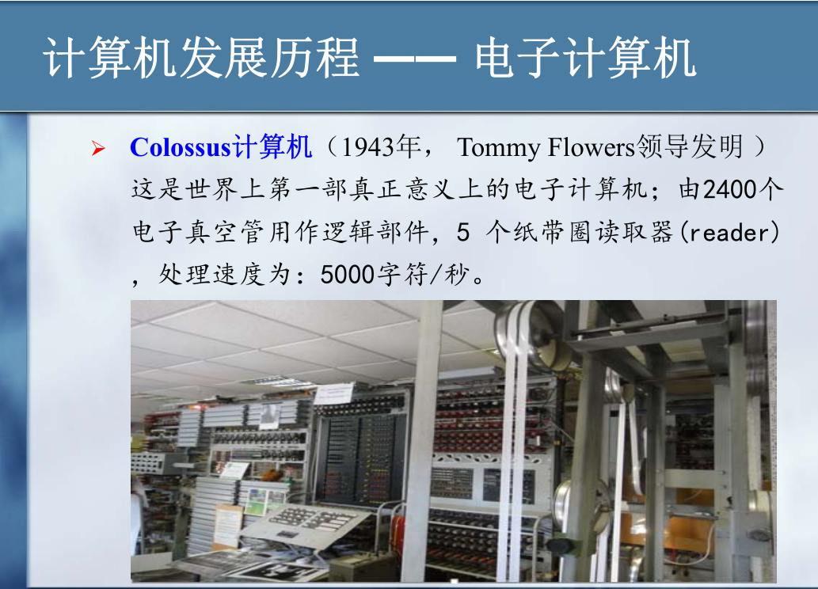

Slide 53
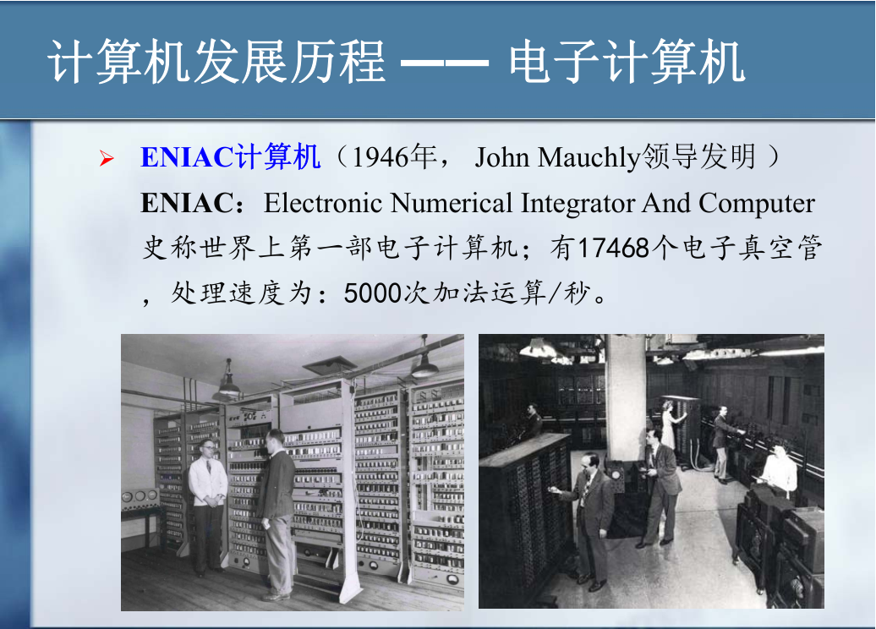

Slide 54
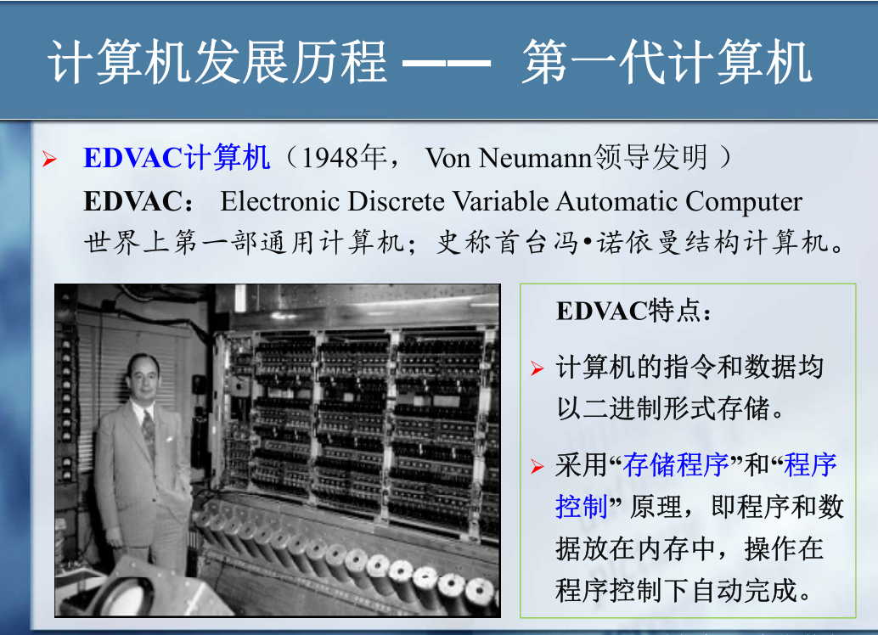

Slide 55
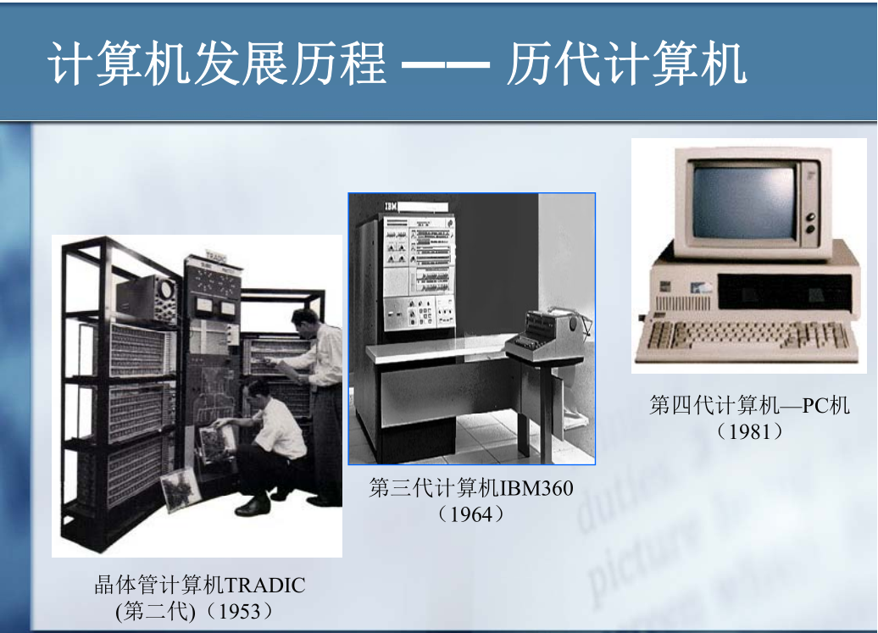

Slide 56


Slide 57


Slide 58
Thank You！

